Slide 1


Neural Network

Slide 2
Group 25
Hồ Anh Tuấn
Vũ Hồ Huy Khánh
N21DCCN089
N18DCCN100
Nguyễn Hoài Nhớ
N19DCCN131

Slide 3
Neural Network
01
Giới thiệu thuật toán
Các bước và ví dụ của thuật toán.
02
Ưu, nhược điểm
Ưu, nhược điểm của thuật toán
03
Trường hợp sử dụng
Khi nào nên dùng thuật toán ?.
04
Demo
Demo code và cầu nguyện

Slide 4
Giới thiệu thuật toán

Slide 5
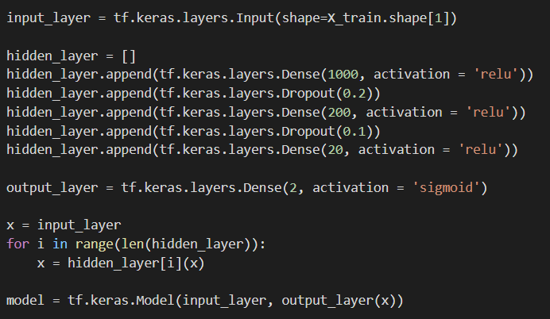

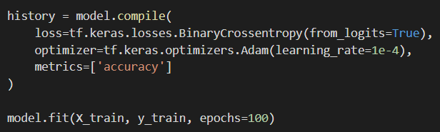


Tải dữ liệu từ bộ dữ liệu và đọc dữ liệu vào chương trình
Xây dựng mô hình Neural Network: Sử dụng hàm kích hoạt sigmoid và relu với các thuộc tính là tối ưu
01
03
Tiền xử lí dữ liệu:
- Chia dữ liệu thành 2 phần: dữ liệu huấn luyện và dữ liệu kiểm định (test set)
- Tiêu chuẩn hóa dữ liệu để tỷ lệ phân bổ tương đương
Huấn luyện mô hình Neural Network sử dụng tập dữ liệu huấn luyện
02
04

Slide 6

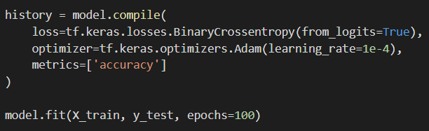
Bước 5: Đánh giá mô hình sử dụng tập dữ liệu kiểm tra
Sử dụng mô hình đã huấn luyện để dự đoán kết quả phân loại trên tập dữ liệu kiểm tra
Đánh giá độ chính xác và độ mất mát của mô hình trên tập kiểm tra
Tinh chỉnh mô hình (nếu cần)
Machine Learning

Slide 7
Ưu, nhược điểm của Neural Network

Slide 8

Ưu điểm
Khả năng học tập được: Neural Network có khả năng học tập và thích nghi với các bài toán khác nhau trong lĩnh vực Machine Learning.
Xử lý dữ liệu không có cấu trúc tốt: Trong trường hợp dữ liệu không có cấu trúc rõ ràng, neural network có thể giải quyết được những vấn đề này.
Tính toán song song: Neural Network có khả năng tính toán song song, giúp cho quá trình huấn luyện được thực hiện nhanh hơn.
Khả năng phân loại và dự đoán: Neural Network có khả năng phân loại và dự đoán nhanh chóng và chính xác với các dữ liệu mới.
Có khả năng xử lý dữ liệu lớn: Neural Network được xây dựng để xử lý các tập dữ liệu lớn, vì vậy nó là công cụ hiệu quả để xử lý big data.

Slide 9
Nhược điểm
Khó kiểm soát: Neural Network là một hệ thống phức tạp và khó kiểm soát. Nó có thể cần nhiều thời gian và công sức để điều chỉnh các thông số và mô hình để cho phù hợp với bài toán cần giải quyết.
Tính động: Neural Network không phải lúc nào cũng thích hợp với tất cả các bài toán. Có thể có những lúc nó không cho kết quả chính xác như mong đợi hoặc cho ra kết quả sai lệch nếu ta không lựa chọn và điều chỉnh mô hình đúng cách.
Cần nhiều dữ liệu: Neural Network đòi hỏi nhiều dữ liệu để có thể huấn luyện mô hình đủ tốt để giải quyết bài toán.
Khó hiểu: Các lớp, tham số và hàm kích hoạt trong Neural Network không phải lúc nào cũng rõ ràng, gây khó khăn cho việc giải thích cách mô hình phân loại và dự đoán các kết quả.
Chăm sóc và bảo trì: Để đạt được hiệu quả tốt nhất, neural network yêu cầu các nhà phát triển phải kiểm soát và thường xuyên bảo trì các thiết lập và tham số để đạt được hiệu quả tốt nhất.

Slide 10
Trường hợp
sử dụng

Slide 11
Trường hợp sử dụng
01
Neural network có thể được sử dụng để phân loại dữ liệu, ví dụ như phân loại email là spam hay không spam..
Neural network có thể được sử dụng để dự đoán các thông tin về tương lai, ví dụ như dự đoán giá cổ phiếu hoặc doanh số bán hàng.
Phân loại
02
Dự đoán
03
Neural network có thể được sử dụng để trích xuất đặc trưng từ dữ liệu, ví dụ như nhận dạng khuôn mặt..
Trích xuất đặc trưng
Neural network có thể được sử dụng để phân tích, diễn giải, và phản ứng với ngôn ngữ tự nhiên, như trong các công cụ dịch tự động và phân tích tâm trạng của khách hàng..
04
Xử lí ngôn
ngữ
tự nhiên

Slide 12
DEMO CODE

Slide 13
Thank for your listening !

Slide 14

Artificial Intelligence
ALLPPT Layout
Clean Text Slide
for your Presentation
You can simply impress your audience and add a unique zing and appeal to your Presentations. Get a modern PowerPoint Presentation that is beautifully designed. I hope and I believe that this Template will your Time, Money and Reputation. You can simply impress your audience and add a unique zing and appeal to your Presentations.
Get a modern PowerPoint Presentation that is beautifully designed.

